Slide 1

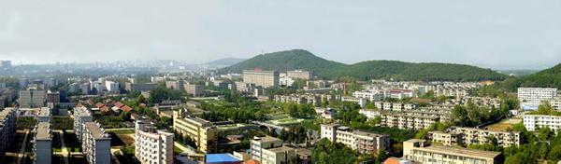
离散数学
Discrete Mathematics
计算机学院
吴亦奇 wuyq@cug.edu.cn

Slide 2
Graph Theory
图的基本概念
Graph Theory Introduction

Slide 3
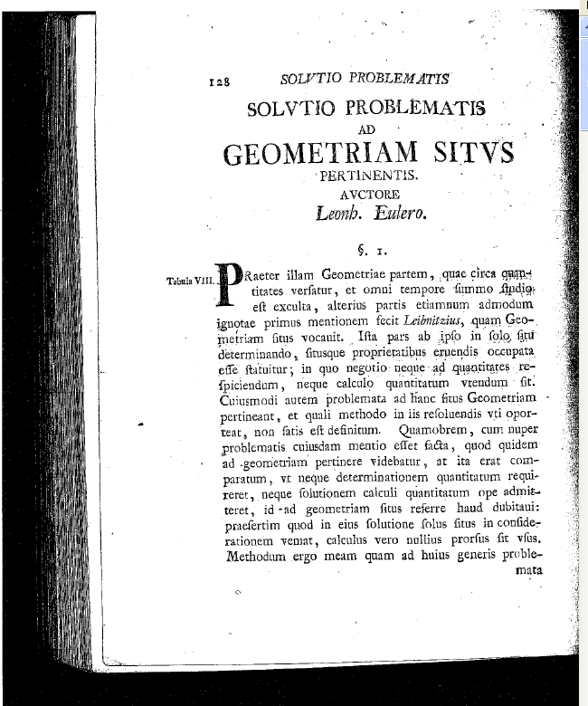
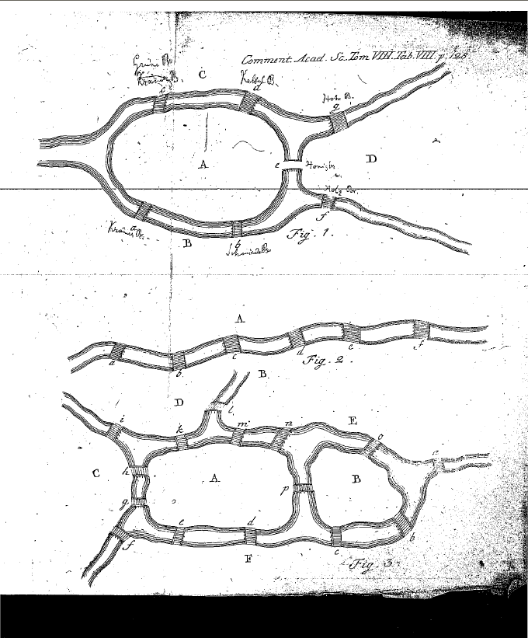
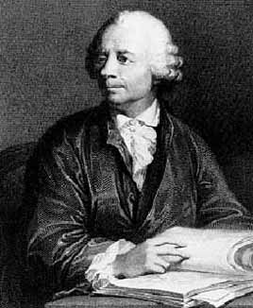
Graph Theory

Slide 4
Graph Theory
定义 图G=(V,E)包括两个集合：
结点集V(G) ：非空的对象的集合,V={v₁,v₂,…,v_{n}} ；
边集E(G) ：有限的两个对象构成的V的无序对构成的集合。E={e₁,e₂,…,e_{m}};
其中，每一条边都是集合V的二元子集，如边e_{i}={u，v}，常常简记为uv或vu，其中u、v称为边uv的端点。

Slide 5
Graph Theory
如果图的每条边是二结点构成的有序对，则该图称为有向图(Directed Graph)，上文所定义的图都是无向图(Undirected Graph)。有向图中边uv与vu是两条不同的边，对于边uv，称u为始点，v为终点。
有向图中，结点v的度分为入度，即与该结点相关联并以该结点为终点的边的数目，以及出度,即与该结点相关联并以该结点为始点的边的数目,分别记作deg⁻(v)，deg⁺ (v)。

Slide 6
Graph Theory
结点集合V(G)的基数n表示图G的阶，边集合E(G)的基数m表示图G的规模，有时也将图G记作(n,m)。
在图G中，若边集E(G)=Ф,则称G为零图，此时，又若G为n阶图，则称G为n阶零图，记作N_{n}，特别地，称N₁为平凡图（Trivial graph）。
N₇
V₁
V₇
V₂
V₆
V₃
V₅
V₄

Slide 7
Graph Theory
边e₂关联结点v_{1、}v₂
环loop-->非简单图
deg(v₂)=4
结点
Δ(G)=4
v₂
e₂
v₁
e₁
悬挂边
悬挂点
孤立点
δ(G)=0
v₃
平行边/重边
→多重图
v₃结点度为3, deg(v3)=3

Slide 8
Graph Theory
图的表示的三种方法
（1）集合表示
（2）邻接表（adjacency list）表示
（3）矩阵表示
1、邻接矩阵（adjacency matrix）表示
2、关联矩阵（incidence matrix）表示

Slide 9
Graph Theory
令图G=（V，E），称(V′,E′)为G的子图（Subgraph），当
(1)V′⊆V且E′⊆E；
(2)对任意e′∈E′，则与e′相关联的结点u′,v′∈V′。
若G′是 G的子图,则称G是G′的超图/母图，记作G′⊆G。
若G′⊆G且G′≠G(即V′⊂V或E′⊂E)，则称G′是G的真子图。
若G′⊆G且V′=V，则称G′是G的生成子图（Spanning Subgraph）。
设V₁⊆V,且V₁≠∅，以V₁为结点集，以两端点均在V₁中的全体边为边集的G的子图，称为结点集V₁导出的导出子图（Derived Subgraph）。
设E₁⊆E,且E₁≠∅，以E₁为边集，以E₁中边关联的结点的全体为结点集的G的子图，称为边集E₁导出的导出子图。

Slide 10
Graph Theory
设G = <V, E>为简单图，G’ = <V, E₁>为完全图，则称G₁ = <V, E₁-E>为G的补图(Complement of Graph)，记为 。
G的补图也可理解为从结点集V的完全图中删除G中的边剩下的图，即G与其补图的结点集是相同的，边集是相对于完全图的边集为全集的补集。
显然，若G₁= ，则G= ，即它们互为补图。
K_{n}的补图为n个结点的零图。
若设简单图G的邻接矩阵A = (a_{ij})_{n×n}，则它的补图的邻接矩阵

Slide 11
Graph Theory
设图G = <V, E>。
设e∈E，用G-e表示从G中去掉边e得到的图，称为删除边e。又设E′⊆E，用G-E′表示从G中删除E′中所有边得到的图，称为删除E′。
设v∈V，用G-v表示从G中去掉结点v及v关联的所有边得到的图，称为删除结点v。又设V′⊂V，用G-V′ 表示从G中删除V′中所有结点及关联的所有边得到的图，称为删除V′。
设e = (u, v)∈E，用G\e表示从G中删除e，将e的两个端点u, v用一个新的结点w代替，使w关联除e外的u和v关联的一切边，称为边e的收缩。一个图G可以收缩为图H，是指H可以从G经过若干次边的收缩而得到。
设u, v∈V(u, v可能相邻，也可能不相邻)，用G∪(u, v)表示在u, v之间加一条边(u, v)，称为加新边。

Slide 12
Graph Theory
定理（欧拉定理）在任何图中，结点度的总和等于边数的两倍。
该定理也被称为握手定理，被认为图论第一定理，可以用于证明图的相关性质。
推论 在任意图中，奇数度的结点个数为偶数。

Slide 13
Graph Theory
定义
若图G的结点可以分为两个非空集合V₁，V₂，G中的边的端点分别属于V₁，V₂，则称G为二分图（Bipartite Graph），可简记为G(V₁，V₂)。
若V₁中结点与V₂中结点均邻接且V₂中结点与V₁中结点也均邻接，则称G为完全二分图（Complete Bipartite Graph），记为K_{m,n}，m,n分别是V₁，V₂的基数。

Slide 14
Graph Theory
图的同构(Isomorphism )
设(有向)图G₁=<V₁,E₁>, G₂=<V₂,E₂>, 若存在双射 f:V₁→V₂, 满足
∀u∈V₁,∀v∈V₁, (u,v)∈E₁ ↔ (f(u),f(v))∈E₂
(<u,v>∈E₁ ↔ <f(u),f(v)>∈E₂)
则称G₁与G₂同构, 记作G₁≅G₂

Slide 15
Graph Theory
路径与图连通性
图论中的许多概念和应用都与对图的遍历有关，即是从一个结点u出发，到达与之相邻接的结点，在从该邻接结点出发到达其邻接的结点，依次类推，最后可以到达图中的某结点v，从而就得到一条从u到v的通路（entry）。从
u到v的通路W的表示：
W: u=v₀,v₁,v₂,…,v_{k}=v，k≥0。
通路W常表示为u-v通路。这些结点序列中任意相邻的结点在图中是邻接的关系，称结点v_{i}（i=0，1,…,k）以及边(v_{i},v_{i+1}) (i=0,1,…,k-1)为通路W上的结点与边, v₀和v_{k}分别称为此通路的始点和终点，统称为通路的端点。

Slide 16
Graph Theory
路径与图连通性
如果通路上首尾结点相同，则称该通路是闭的(Closed)，否则称该通路是开的(Opened)。
如果通路上没有相同的边，则称该通路为迹(Trail)或简单通路(Simple Entry)。
如果迹上的开始结点与结束结点相同，则称之为回路(Circuit)，若回路中的所有边互不相同，则称此回路为简单回路(Simple Circuit)或一条闭迹。
如果通路上没有相同的结点，则称该通路为基本通路(Basic Entry)、初级通路、路或路径(Path)，有n个结点的路常记作P_{n}。
如果回路上除了开始结点与结束结点没有相同的结点，则称之为基本回路(Basic Circuit)或者初级回路、圈、环(Cycle)。

Slide 17
Graph Theory
通路遍历过的边的数目为通路的长度(Length)，如果通路长度为0，则称之为平凡通路（Trivial Walk）。两结点u，v间的路可能不只一条，将其中的最短的路称为u，v间的距离。
如果一条通路W上有k+1个结点，即W: u=v₀,v₁,v₂,…,v_{k}=v，k≥0。则由于W上的边是由W上相邻结点(v_{i},v_{i+1}) (i=0,1,…,k-1)构成，因此W上有k条边，即W的长度为k。如果一条环C上有k+1个结点，即C: v₀,v₁,v₂,…,v_{k}v₀，k≥0.则由于C上的边是由C上相邻结点(v_{i},v_{i+1})(i=0,1,…,k-1)以及（v_{k},v₀）构成，因此C上有k+1条边，即C的长度为k+1。

Slide 18
Graph Theory
定理 如果图G上存在一条u-v通路，则必然存在一条u-v路；如果G上存在一条闭通路，则必然存在一条回路(环)。
这是因为，如果通路上存在相同的结点v_{i},v_{j}，则可将v_{i},v_{j}之间的一段通路删除，并合并v_{i}，v_{j}为一个结点，从而得到一条更短的u-v通路。如果所得到的u-v通路上还存在相同的结点，则可以依此继续执行删除操作，最终一定可以得到一条没有相同结点的u-v通路，也就是一条u-v路。类似地，如果G上存在一条闭通路，则必然存在一条回路（环）。

Slide 19
Graph Theory
例 在右图中，
1) 找出一条包含图所有结点的通道；
2) 找出一条包含图所有结点的迹；
3) 找出所有a-d路，并求出其长度；
4) 找出图中所有的环。
解 1) 包含图所有结点的不是迹的通道：aebcaebd。
2) 包含所有结点的迹：beacbd。
3) a-d路：aebd,acbd,长度均为3。
4) 环：acbea，长度为4。
e
d
c
a
b

Slide 20
Graph Theory
例 每个结点的度数至少为2的图必包含一个回路。
证明 设P是图G中最长路径中的一条，并设其长度为m, P的一个端点为u。
考察G中与u关联的边，由于G中每个结点的度至少为2，故u必关联一条不在P上的边e，从而e的另一个端点v必然在P上，否则，将这个结点加入P上，则可以得到更长的路。于是，P上u到v的的路与边e构成回路。
P
v
u

Slide 21
Graph Theory
v₂
7
v₄
1
2
v₁
2
5
3
v₆
4
6
v₃
1
v₅

Slide 22
Graph Theory
定义 如果图G中结点u到v有一条路径，则称结点u到v是可达的（Accesible）或连通的（Connected）。结点u到其自身也定义为连通的。
定义 如果图G的任何两个结点都是相互可达的，称G是连通的（Connected）,并称G为连通图(Connected Graph),否则称G是非连通图(Unconnected Graph)或分离图(Separated Graph)。

Slide 23
Graph Theory
若将图中两个结点间的连通性看作图的结点间的一种关系，容易判定图中两个结点间的连通性是一个等价关系，
因为结点u到u是连通的满足自反性；若u到v是连通的，则v到u也是连通的，满足对称性；若u到v连通，v到w连通，则u到w存在一条通路，从而存在一条u到w的路径，故u到w是连通的，满足传递性。
但对于有向图，结点间的连通性不满足对称性。

Slide 24
Graph Theory
e₂
3
5
1
4
e₃
e₁
2
V={1，2，3，4，5}
图上的连通关系R={
(1,1),(2,2),(3,3),(1,2),(2,1),(1,3),(3,1),(2,3),(3,2),
(4,4), (5,5), (4,5), (5,4)
}
是一个等价关系，
决定V的一个分类： {1，2，3}，{4，5}

Slide 25
Graph Theory
现在可以利用结点的连通性对图G的结点集进行划分，于是利用这个划分可以得到G的多个连通子图，如
G[v]=(V[v],E[v]),
是结点v所在的一个连通子图，其中，V[v]={x|x到v可达}，E[v]为V[v]中结点在G中相应的边之集合。
G[v]具有一个特点，即不存在一个G的真子图G′, G[v]为G′的真子图,且G′也是G的连通子图。称G[v]为G的连通分支或连通分图（Connected Component）,也称为极大连通子图。

Slide 26
Graph Theory
例 如果图G恰有两个不同的奇数度的结点u，v，那么u到v必定是可达的。
证明 如果u到v不可达，那么G不是连通的，u与v必分属于两个连通分支G₁，G₂，而G₁，G₂是G的子图，且都恰有一个奇数度结点。与推论10.1矛盾。因而u到v是可达的。

Slide 27
Graph Theory
定理 设G是一(n，m)图，G有ω个分图，则
 n-ω≤m≤(n-ω)(n-ω+1)/2

Slide 28
Graph Theory
定义 设S为图G的结点集V的子集，称S为G的点割集（Cut Set of Vertex）,如果从G中删除S中的所有结点后G的连通分支数增加，但S的任何真子集均无这一特性。当点割集为单元素集合{v}时，v称为割点（Cut Vertex）。
设S为连通图G边集E的子集，称S为G的边割集（Cut set of Edge），如果从G中删除S的所有边后G的连通分支数增加，但S的任何真子集均无这一特性。当割集为单元素集{e}时，称e为桥(Bridge)或割边（Cut Edge）。

Slide 29
Graph Theory
6
{1，5}是点割集，
2是割点，
3是割点，
{4，7}不是点割集。
{e₁,e₃}是边割集，
{e₄,e₅}是边割集，
{e₆,e₈}是边割集，
e₉是割边。
e₃
e₁
e₂
5
7
1
e₅
e₄
e₆
e₇
2
e₈
3
4
e₉

Slide 30
Graph Theory
例 试证明：图G的任一边，若其不是割边，则必出现于G的某一环里。
证明 设图G的边e=(v_{i}，v_{j})不是分割边，去掉e后，与v_{i}相连接的结点集为V₁，与v_{j}相连接的结点集为V₂，由割边定义知，V₁∩V₂≠∅。因而存在一结点v∈V₁∩V₂，使得在去掉e后，v_{i}与v有路相连，v与v_{j}有路相连。于是v_{i}与v_{j}有路相连接，因而必存在一条连接v_{i}与v_{j}的路P=v_{i}，v₁，v₂，…，v，…，v_{j}，从而P与边(v_{i}，v_{j})组成一个环。

Slide 31
Graph Theory
定义 点连通度 κ（G）
边连通度 λ（G）
0 非连通 K₁
κ（G）= n-1 K_{n}
min{|S|} 连通非完全
定理 κ（G）≤ λ（G）≤ δ（G）

Slide 32
Graph Theory
对于有向图G，如果G的任何两个结点都是相互可达的，则称有向图G是强连通的；
如果G的任何两个结点中，至少从一个结点到另一个结点是可达的，称有向图G是单向连通的；
如果G的有向边被看作无向边时是连通的，称有向图G是弱连通的。
容易判断，强连通图必定是单向连通图，单向连通图必定是弱连通图。
连通图
非连通图
强连通图
单向连通图
弱连通图

Slide 33
Graph Theory
在有向图G = <V, E>中，设G’是G的子图，如果
（1）G’是强连通的（单向连通的、弱连通的）；
（2）对任意G"⊆ G，若G’⊆ G"，则G"不是强连通的（单向连通的、弱连通的）；
那么称G’为G的强连通分支（单向连通分支、弱连通分支）(Strongly/Unilaterally/weakly Connected Component)，或称为强分图（单向分图、弱分图）。

Slide 34
Graph Theory
v₁
v₇
v₁
v₃
v₅
v₇
v₂
v₆
v₃
v₅
v₄
v₂
v₄
v₆
G1
G₂
在图G₁中，由{v₂}，{v₆}和{v₁, v₃, v₄, v₅, v₇}导出的子图都是强连通分支；由{v₁, v₂, v₃, v₄, v₅, v₇}和{v₁, v₃, v₄, v₅, v₆, v₇}导出的子图都是单向连通分支；G₁本身为弱连通分支。
在图G₂中，由{v₁}，{v₂}，{v₃}，{v₄}和{v₅, v₆, v₇}导出的子图都是强连通分支；由{v₁, v₂, v₃}，{v₁, v₃, v₄}和{v₅, v₆, v₇}导出的子图都是单向连通分支；由{v₁, v₂, v₃, v₄}和{v₅, v₆, v₇}导出的子图都是弱连通分支。

Slide 35
Graph Theory
定理 在有向图G = <V, E>中，它的每一个结点位于且仅位于一个强（弱）连通分支中。
定理 在有向图G = <V, E>中，它的每一个结点至少位于一个单向连通分支中。
定理 在有向图G = <V, E>中，它的每一条边至多在一个强连通分支中；至少在一个单向连通分支中；在且仅在一个弱连通分支中。

Slide 36
Graph Theory
对于“两结点在同一单向连通分支中”这一关系，虽然它是自反的，对称的，但它不是传递的。
v₁
v₂
v₃

Slide 37
Graph Theory
1 有向图D强连通 ⇔ D中有闭通路过每个结点至少一次.
2 有向图D单向连通 ⇔ D中有通路过每个结点至少一次.

Slide 38
Graph Theory
v_{k+1}
v₁
v_{k}
v_{k+1}
v₁
v_{k}
v_{k+1}
v₁
v_{k}

Slide 39
Graph Theory
v_{k+1}
v₁
v_{k}
v_{k+1}
v₁
v_{k}
v_{k+1}
v₁
v_{k}

Slide 40
Graph Theory
v_{k+1}
v₁
v_{k}
v_{k+1}
v₁
v_{k}
v_{k+1}
v₁
v_{k}

Slide 41
Graph Theory
在晚会上有n个人，他们各自与自己相识的人握一次手。已知每人与别人握手的次数都是奇数，问n是奇数还是偶数?
在任何n (n≥2)个结点的简单图G中，至少有两个结点具有相同的度。
对K₆的各边用红、蓝两色着色，每边仅着一种颜色，红、蓝任选。证明：无论怎样着色，图上总有一个红色边组成的K₃或一个蓝色边组成的K₃.

